Slide 1


外面
Re-FRESH
（花咲）
SST
理念＆今年のテーマ
理念に賛同して協力してくれた
企業のみなさまです
（協賛スペース）
運河ライトアップ
新駅？
クイズ
ラリー
オンラインフェス
写真
コンテスト
実行委募集！
・協賛のページになります。協賛ロゴは弊社で配置いたしますので、
①理想＆今年のテーマ
②実行委員募集！
以上のデザインをお願いしたいと思っています。
・トップのハロウィンのデザインはそのままでお願いしたく、背景色を変えていただきたいです。（こちらのデザインaiはございます）
・ご依頼したいのは、赤枠で囲っている各コンテンツのイラストデザインをお願いしたいです！

Slide 2
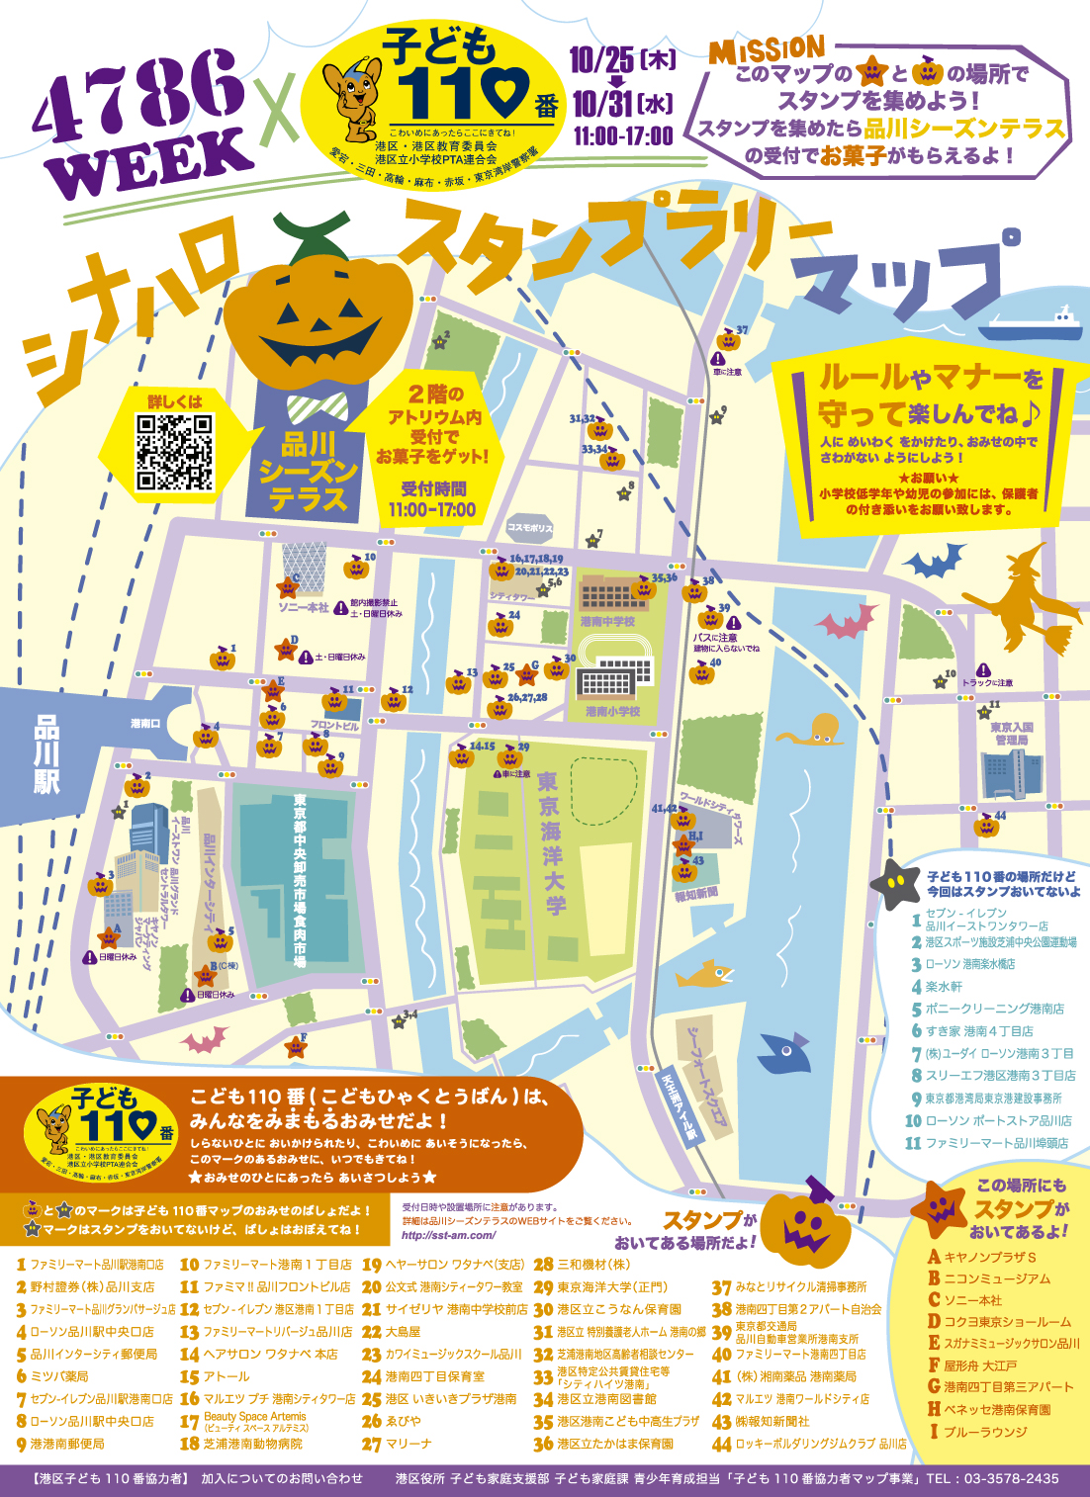
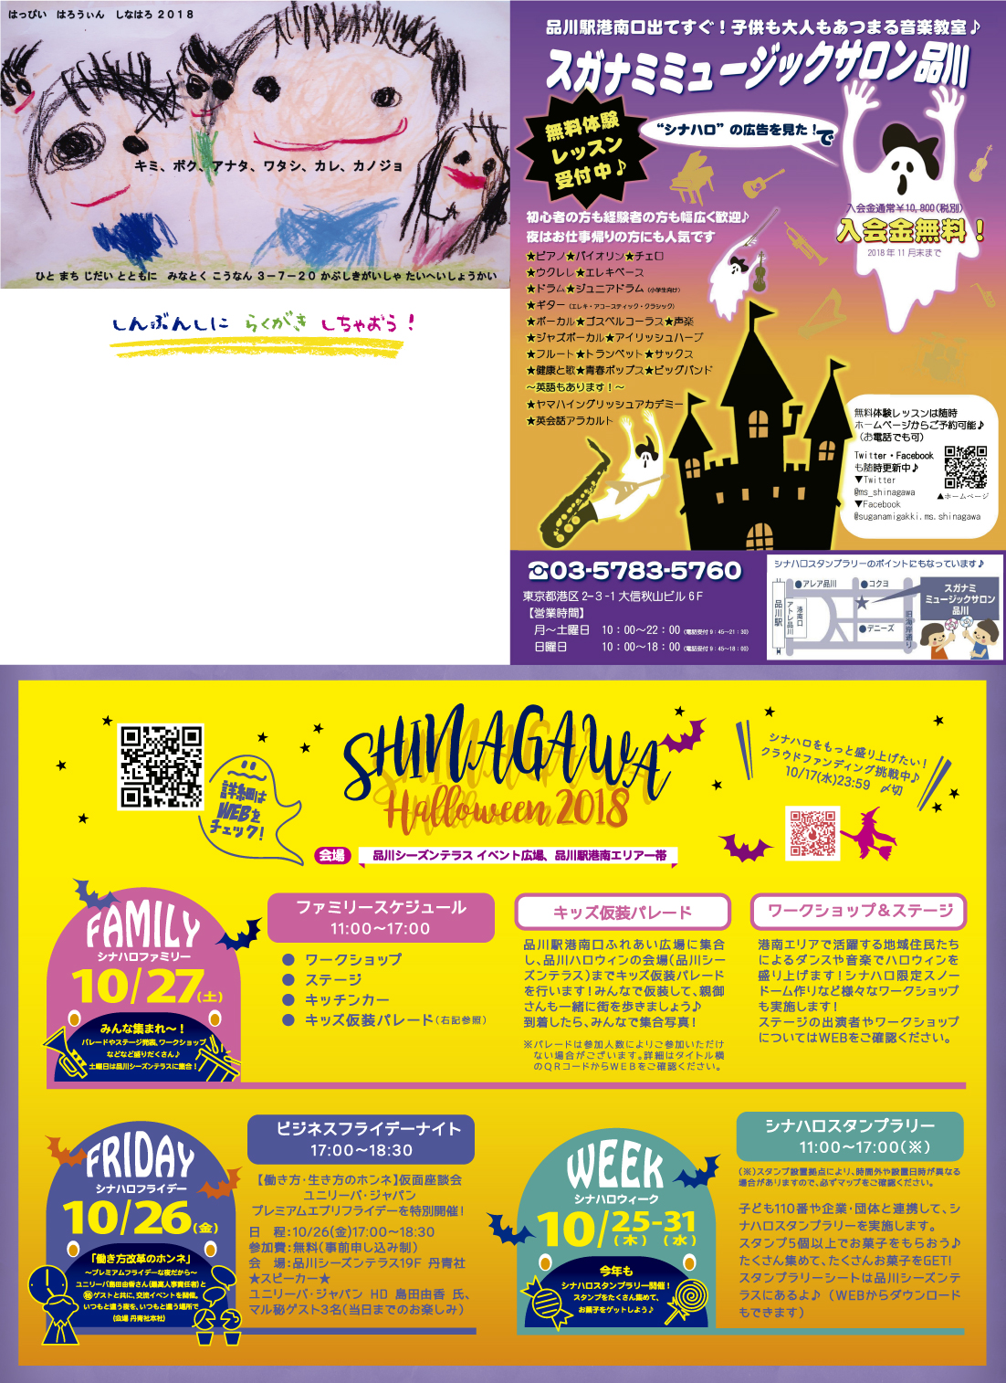
中面
子ども記者企画
今年はオンラインでクイズラリーを開催するよ！ハロウィン当日はクイズ大会も開催！勝った人は豪華景品が貰えるかも！？
クイズラリー
子ども向け
コンテンツ紹介！
・絵＆短く紹介
・担当者ちょっと入れる
（花咲）
シナハロの歌
（花咲）
Googlemapで位置を見てみよう！
2020年版 子ども110番リスト
QR
・マップの制作は必要ございませんが、赤枠の部分（主にテキスト）を変更いただきたいです。（マップのイラレデータ（アウトライン化済み）のはございます）
・「子ども記者企画」は制作不要です。スペースだけ開けていただければ大丈夫です。
・子ども向けコンテンツの紹介とシナハロの歌デザインをお願いできればとお思っております。

Slide 3

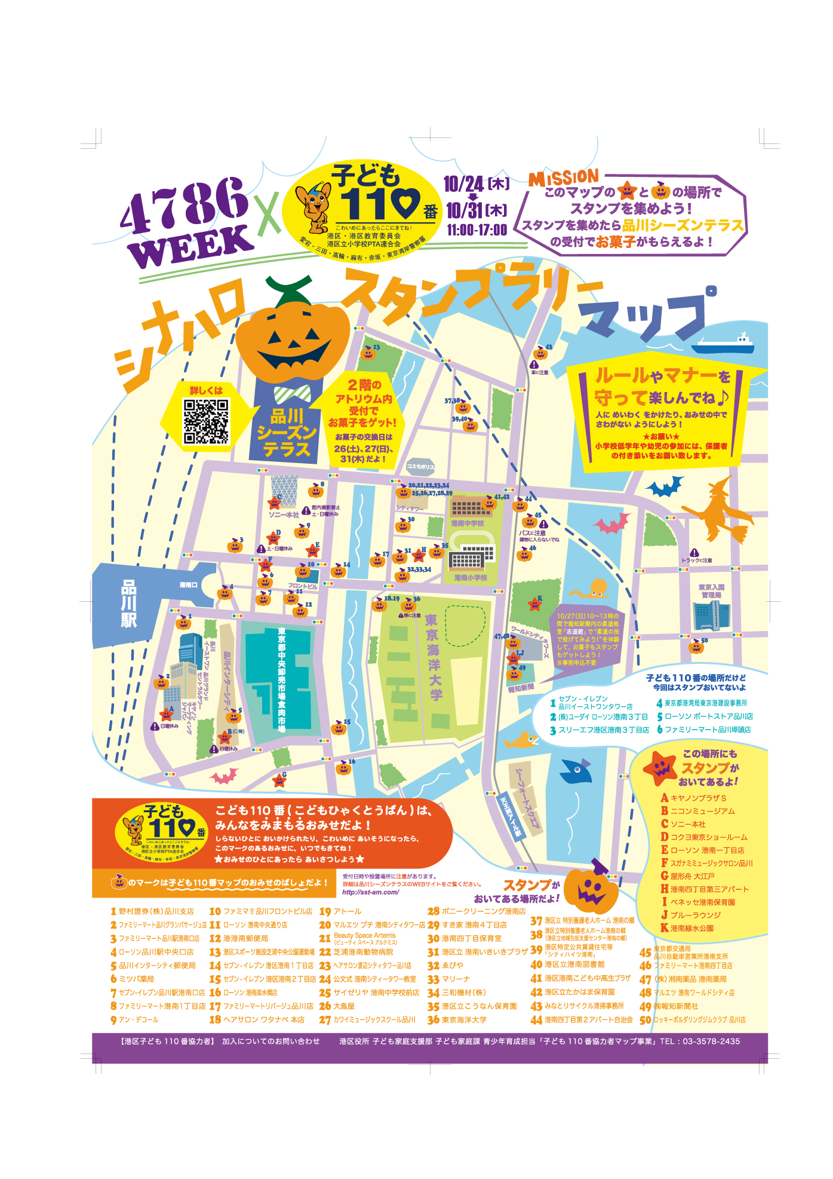
過去作品
外面
中面
データ見つからず・・・

Slide 4
過去作品
外面
中面

